Slide 1
Лабораторная работа 2
Измерение и тестирование пропускной способности сети. Интерактивный эксперимент
Цвелев С.А. НПИбд-01-22

Slide 2
Цель работы
Основной целью работы является знакомство с инструментом для измерения пропускной способности сети в режиме реального времени — iPerf3, а также получение навыков проведения интерактивного эксперимента по измерению пропускной способности моделируемой сети в среде Mininet.

Slide 3
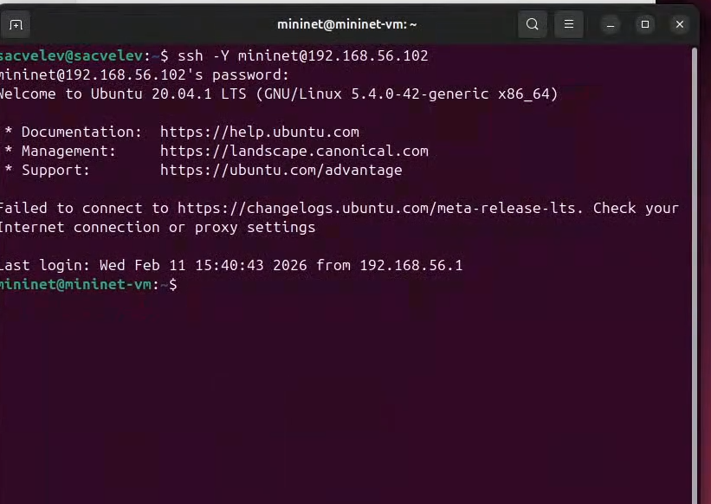
Запуск mininet с хостовой машины

Slide 4
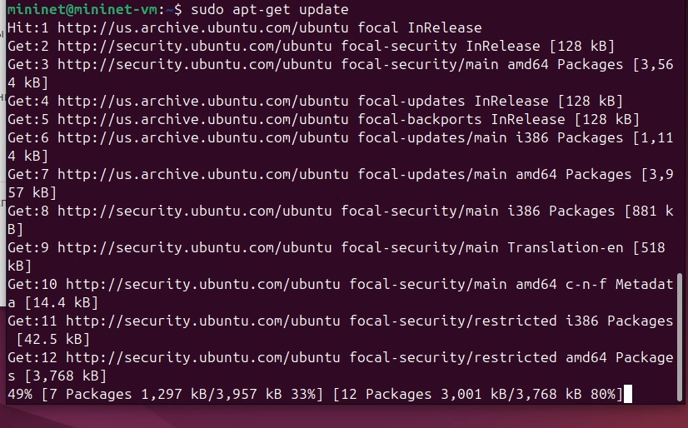
Установка и обновление ПО

Slide 5
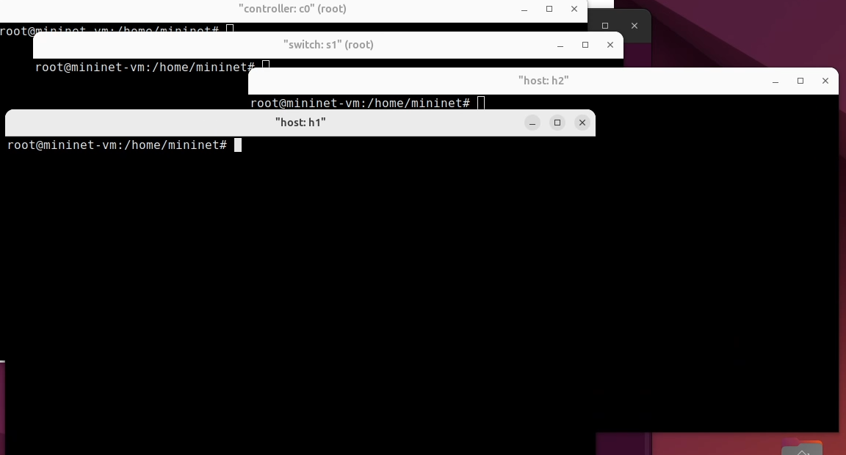
Создание минимальной топологии

Slide 6
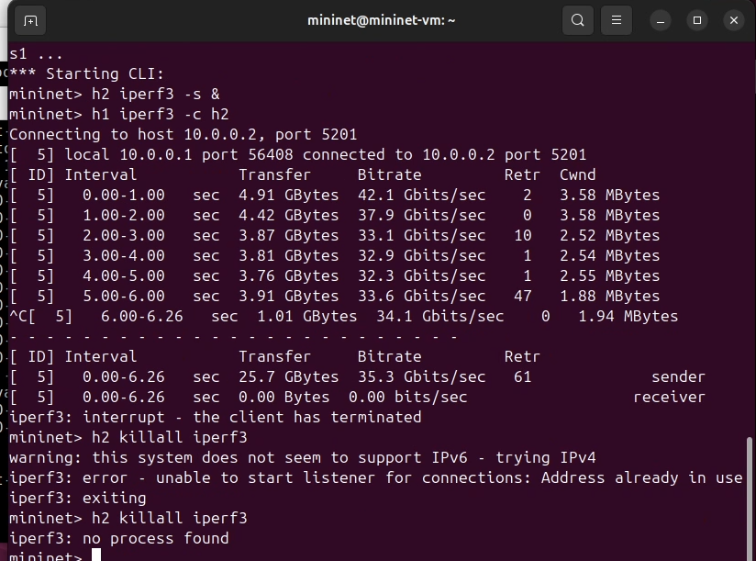
Отправка пакетов данных с h1 к h2

Slide 7
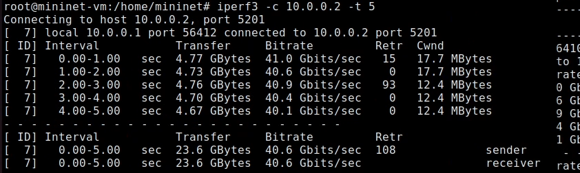
Проверка разных параметров

Slide 8
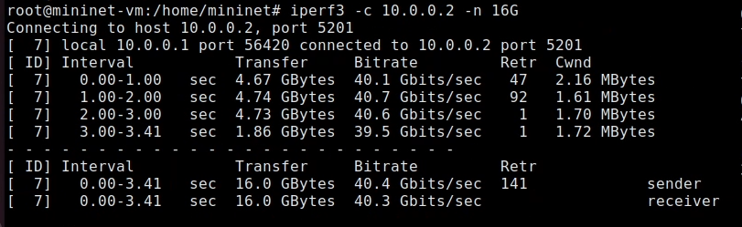
Проверка разных параметров

Slide 9
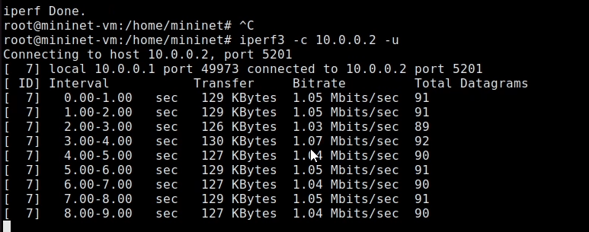
Проверка разных параметров

Slide 10
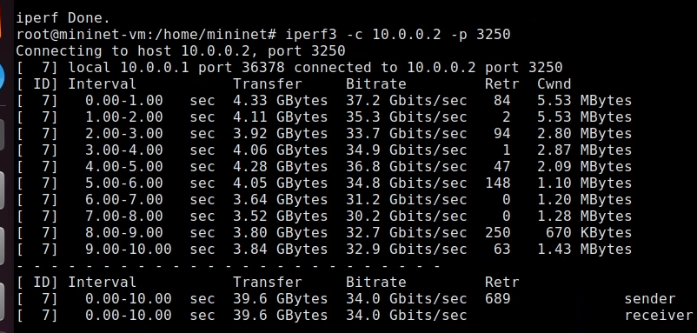
Проверка разных параметров

Slide 11
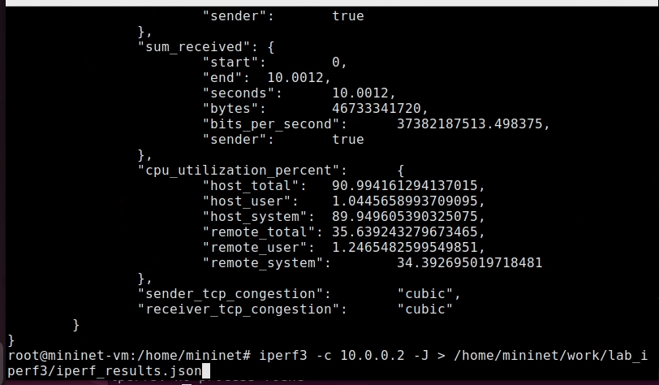
Сохранение в json

